Slide 1
Ateliers participatifs de prévention du risque inondation
AGIR, Gennevilliers, janvier et février 2016

Slide 2
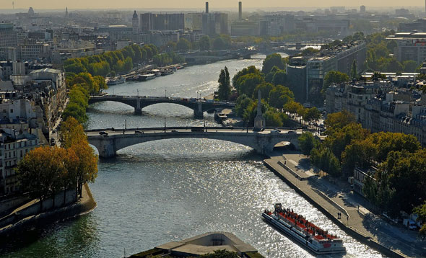
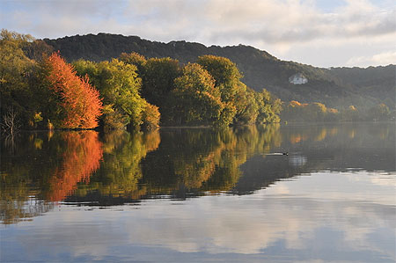
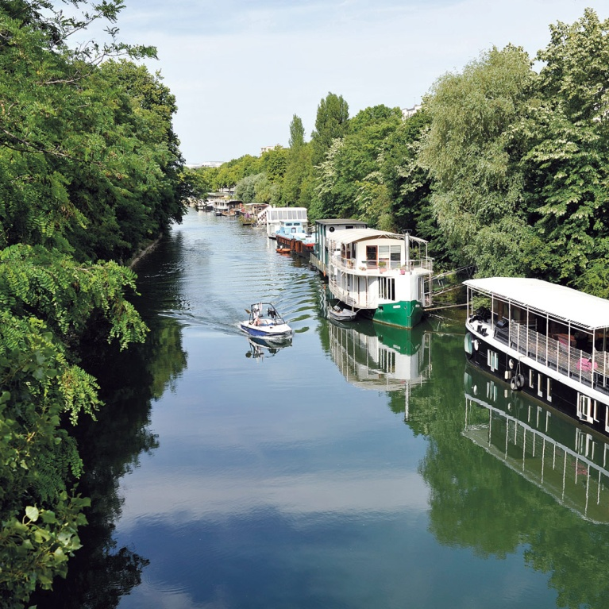
Notes:
Rappels autour de la culture du fleuve : si les hommes se sont toujours installés près des fleuves c’est qu’il y a une raison : les fleuves sont des axes de communication et de commerce, des espaces de loisirs, de tourisme, des milieux d’intérêts faunistique et floristiques, une force motrice source d’énergie….Mais son débit n’est pas stable : il varie au rythme des saisons et alterne entre sécheresse et crue voire inondation.

Slide 3
Qu’est-ce qu’une inondation ?

Slide 4
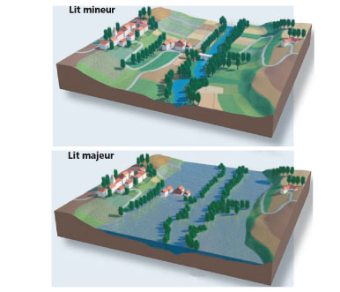
Notes:
Différence crue et inondation ? Définition crue centennale ?

Slide 5
Avez-vous déjà été confrontés à une inondation ou tout autre risque naturel ?
Notes:
Quelles inondations : quand, où, avec quelles conséquences pour vous et votre entourage ?

Slide 6
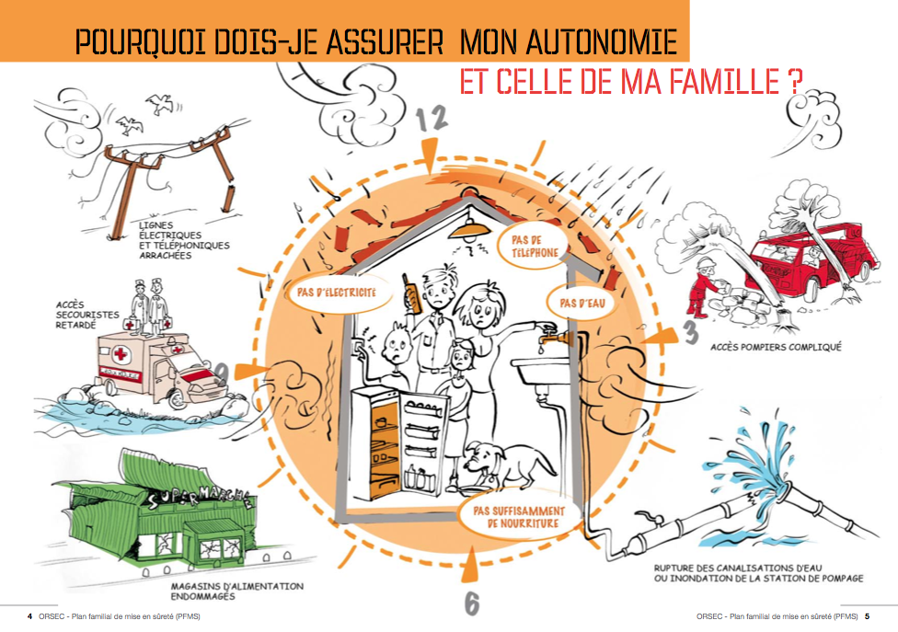
Notes:
Aujourd’hui, pour vivre correctement dans notre logement, nous sommes dépendants de toute une série de réseaux, d’infrastructures et d’acteurs. Si un risque survient, il peut désorganiser notre quotidien en retardant l’arrivée des secours, en rendant inopérant le réseau électrique, le chauffage, les télécommunications, l’eau potable, l’assainissement, le ramassage des déchets, l’approvisionnement dans les supermarchés….
Problème : avec l’inondation, ce sont tous ces réseaux qui seront affectés directement ou indirectement !

Slide 7

Des responsabilités partagées :
nous sommes tous acteurs de notre sécurité…
Notes:
En cas de risque, évidemment, les autorités publiques (l’Etat, le Maire, les Services de secours…) feront leur maximum pour gérer la crise et en réduire les impacts. Mais et c’est très important (cf. loi 2004), nous aussi, en tant que citoyen nous sommes acteurs de notre sécurité car l’Etat ne peut pas tout. Exemple : Inondation Katrina aux USA en 2005 : les secours ont mis 4 jours à arriver sur place.

Slide 8
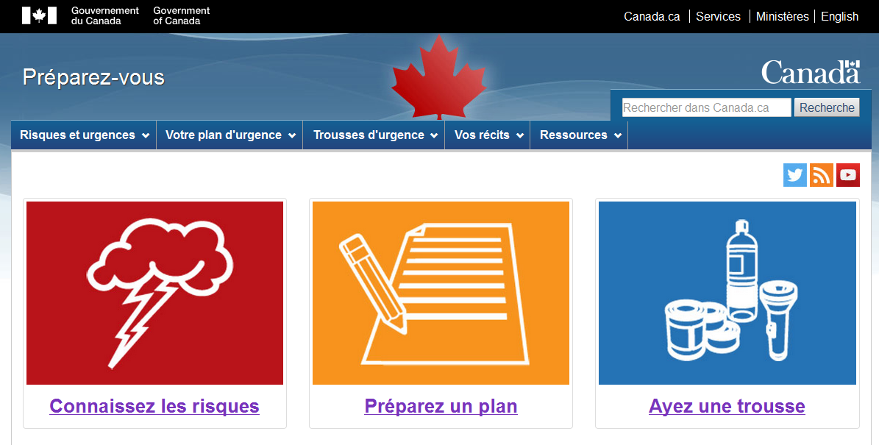
La préparation est essentielle pour réduire sa vulnérabilité
Notes:
C’est la raison pour laquelle il est essentiel de se préparer pour réduire sa vulnérabilité et soulager les autorités qui pourront ainsi gérer les priorités. Préparation se fait en 3 étapes principales mais je vous en proposerai une quatrième.

Slide 9
Une inondation majeure s’est-elle déjà produite en Île-de-France ?

Slide 10
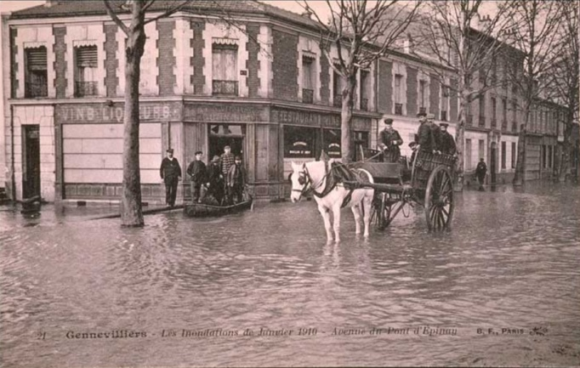
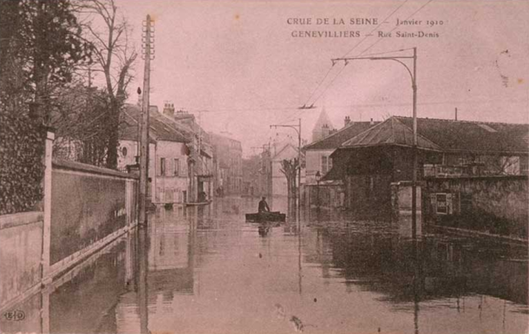
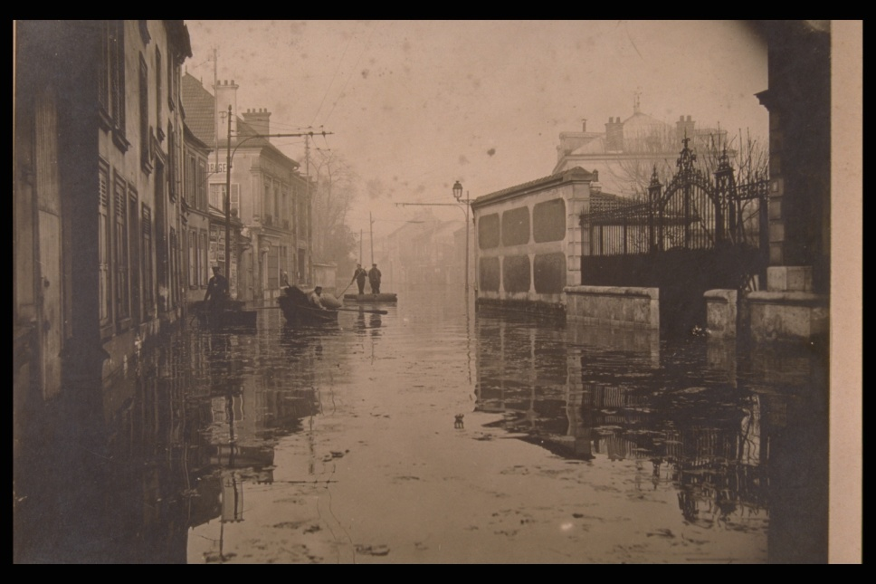
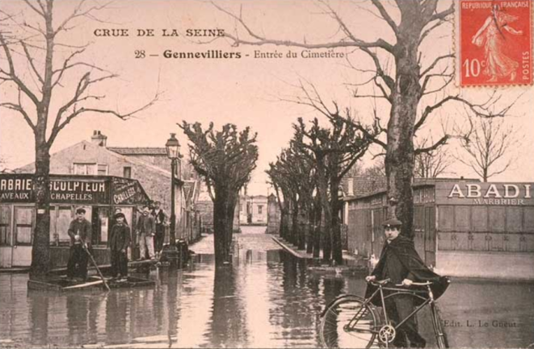
1) CONNAITRE LES RISQUES
Avenue Lucien LANTERNIER
en direction du village on aperçoit le clocher de l’église.
Rue Pierre TIMBAUD à l’entrée est du village
Rue Jean JAURES
Avenue Gabriel PERI. Entrée de l’ancien cimetière qui se trouvait face au centre administratif d’aujourd’hui
Notes:
= crue de référence car c’est l’inondation la plus importante sur territoire francilien et la crue la plus documentée (photos, hauteurs d’eau, archives courrier…)

Slide 11
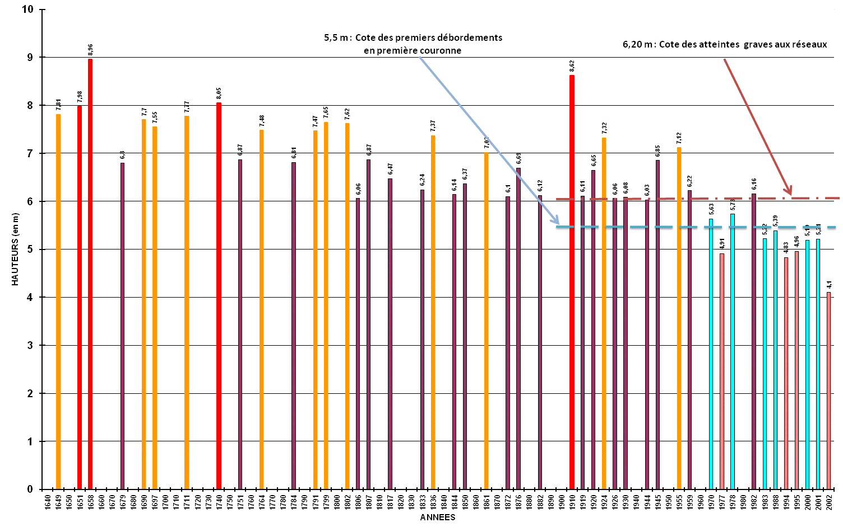
1) CONNAITRE LES RISQUES
Les hauteurs des crues reconstituées à la station de Paris Austerlitz de 1640 à 2013
Source : EPTB Seine Grands Lacs.
Notes:
Mais il y en a eu bien d’autres inondations dans le passé et même des inondation avec des hauteurs d’eau plus importantes (1658 : 8.96m)

Slide 12
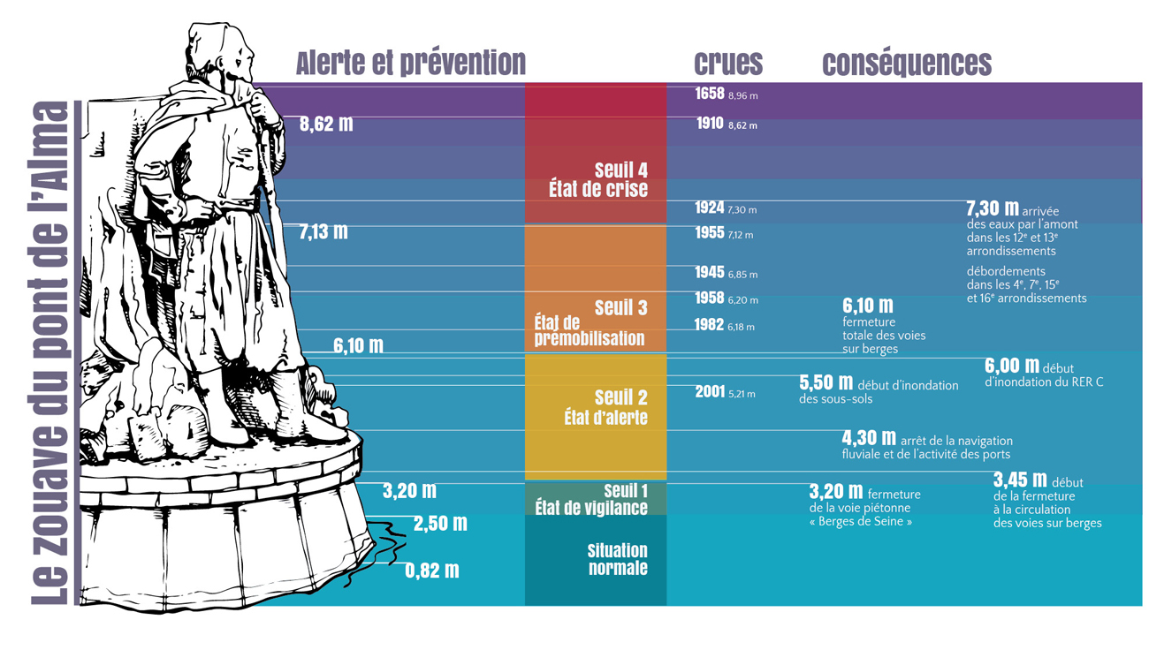
1) CONNAITRE LES RISQUES
Notes:
Pour mieux vous rendre compte des hauteurs d’eau : Pont de l’Alma et le Zouave servent de référence.

Slide 13
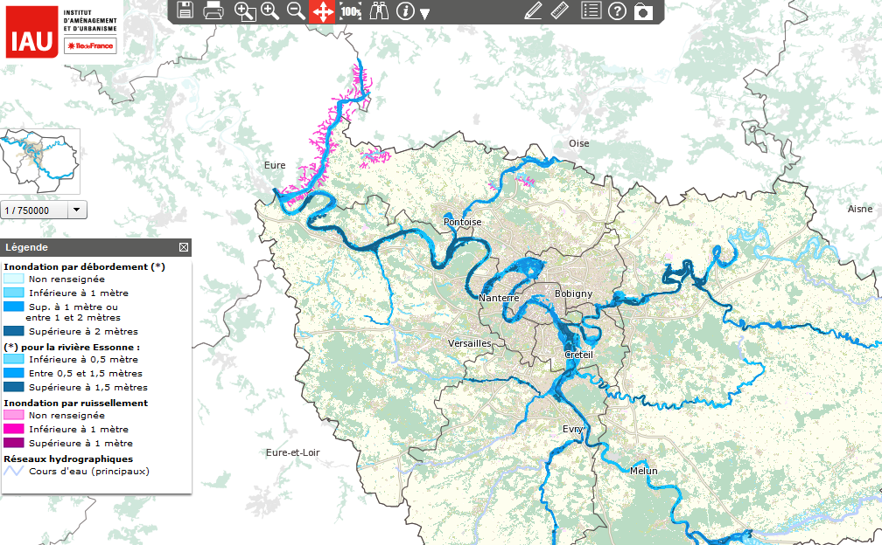
1) CONNAITRE LES RISQUES
Zones inondables en Ile-de-France :
Source : IAU

Slide 14
1) CONNAITRE LES RISQUES
Au niveau local : http://macommune.prim.net/
Au niveau départemental : consultez le DDRM (Dossier Départemental des Risques Majeurs) à la Préfecture ou sur : http://www.risques.gouv.fr/risques-majeurs
Pour consulter des cartes numériques à toutes les échelles : http://sigr.iau-idf.fr/webapps/visiau/
Notes:
Si vous êtes curieux je vous invite à consulter ces sites et à vous informer sur les risques pour votre habitation régulière ou votre lieu de villégiature. Ils sont également indiqués sur la plaquette distribuée à la fin de l’atelier…

Slide 15
Quelles sont les caractéristiques des inondations en Île-de-France ?

Slide 16
1) CONNAITRE LES RISQUES
Durée : plusieurs semaines (le temps de la crue + la décrue) !
Prévisions : entre 24 H et 72H
Hauteurs d’eau jusqu’à 2 mètres à Gennevilliers…
Des impacts même si mon habitation n’est pas inondée : coupures électriques, problème d’assainissement, d’eau potable, de transports….
Notes:
1910 : inondation a duré 8 semaines le temps de la crue et de la décrue car crue à cinétique lente.
Bonne nouvelle : on peut prévoir à l’avance l’arrivée de l’eau et donc alerter en amont la population….

Slide 17
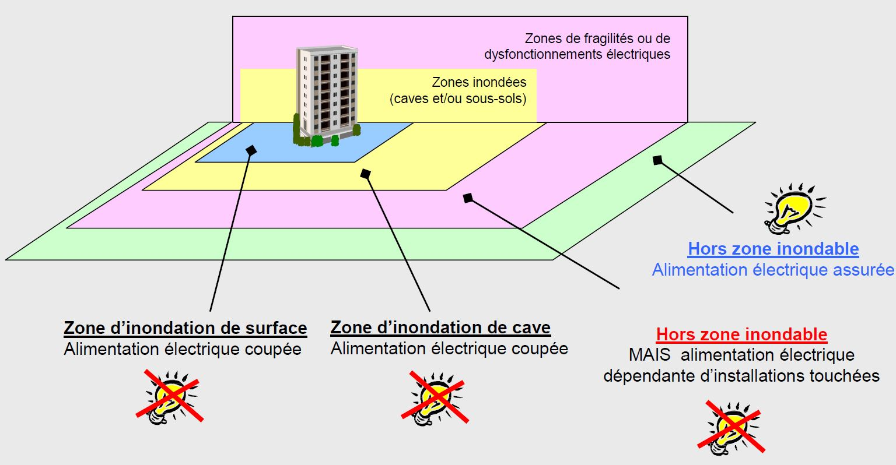
1) CONNAITRE LES RISQUES
Les impacts de l’inondation sur le réseau électrique :
Source : PP/SGZDS
Notes:
Coupures préventives : 5 000 postes de distribution qui sont en ZI donc en prévention et pour faciliter retour à la normale ERDF les coupera avant même que l’eau n’arrive pour mettre en sécurité la population + les infrastructures

Slide 18
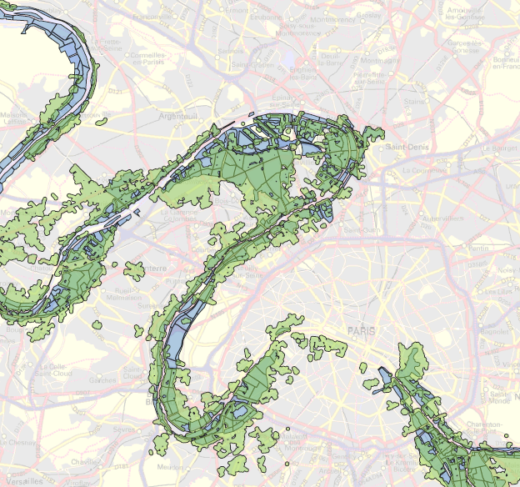
1) CONNAITRE LES RISQUES
Fragilité électrique pour une crue centennale :
Source : document de travail réalisé en 2015 par ERDF
dans le cadre de l’exercice Sequana

Slide 19
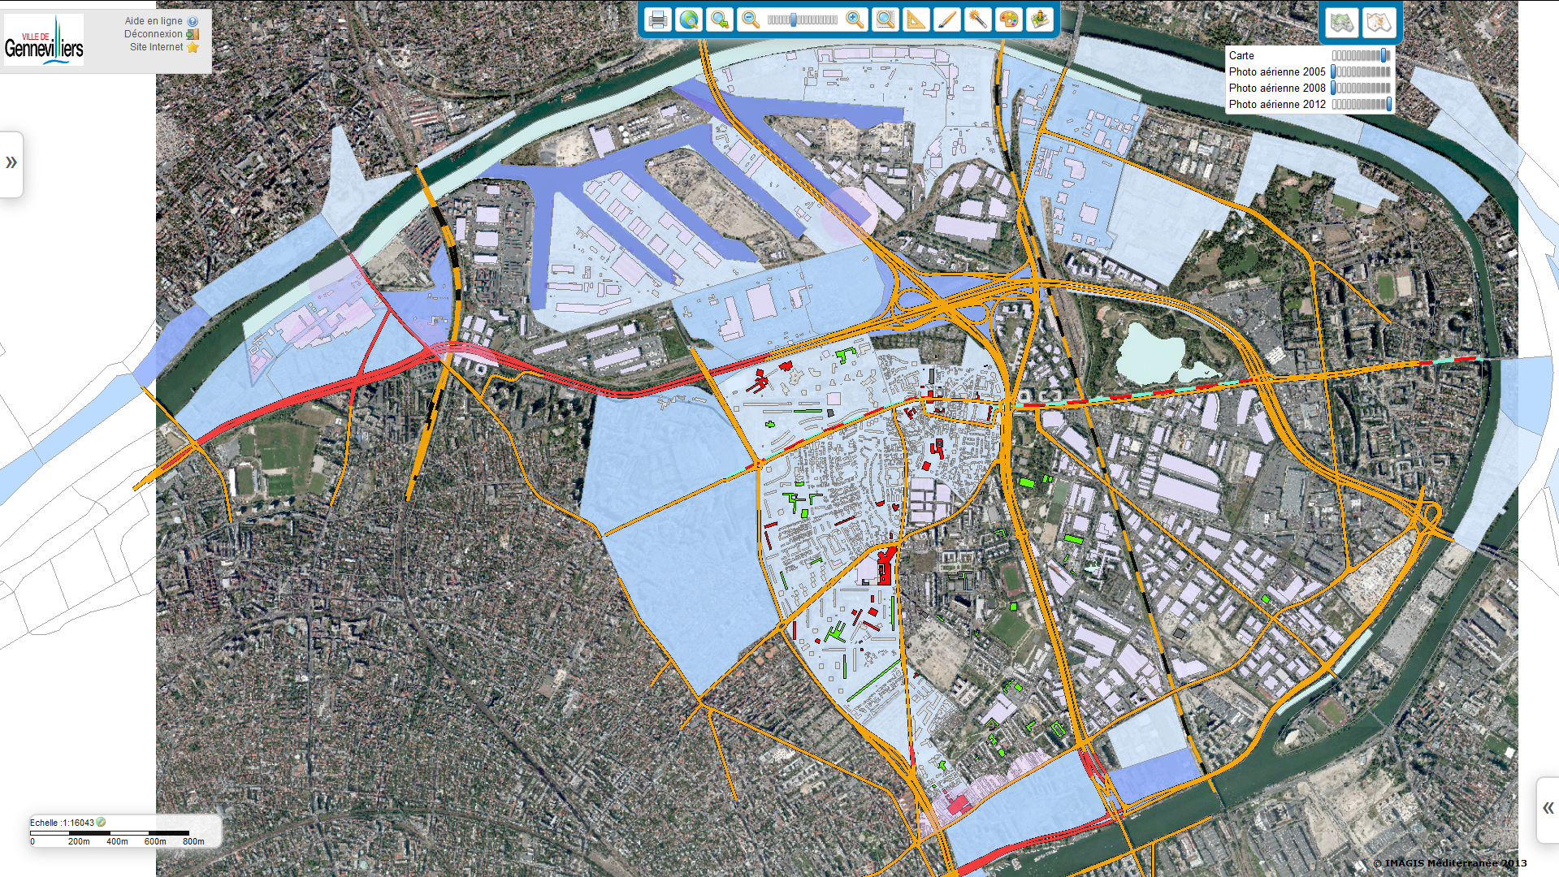
1) CONNAITRE LES RISQUES
Zones inondables + fragilités électriques à Gennevilliers pour scénario R.09
Source : Webville Inondation Gennevilliers
Notes:
R 0.9

Slide 20
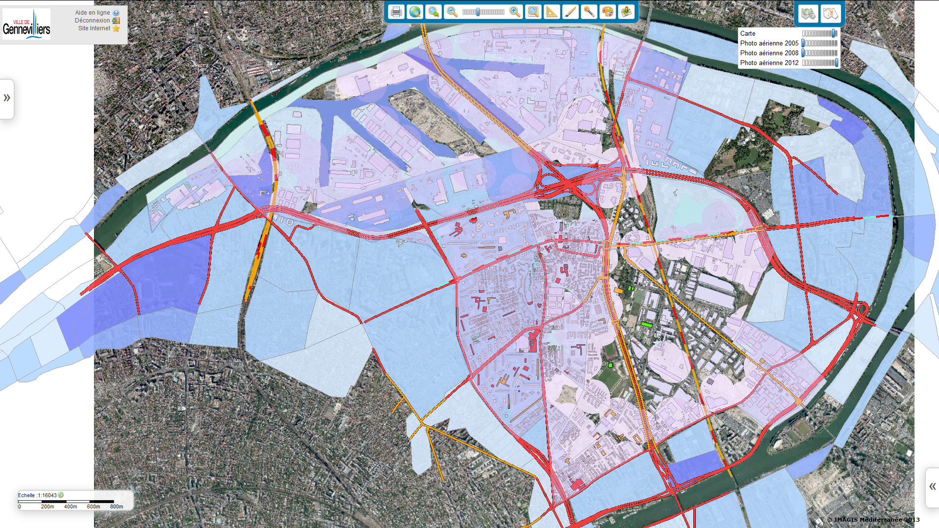
1) CONNAITRE LES RISQUES
Zones inondables + fragilités électriques à Gennevilliers pour scénario R.1 :
Source : Webville Inondation Gennevilliers
Notes:
90% du territoire exposé aux inondations + coupures électriques (seul quartier des Grésillons non inondable mais en zone de fragilité électrique)…

Slide 21
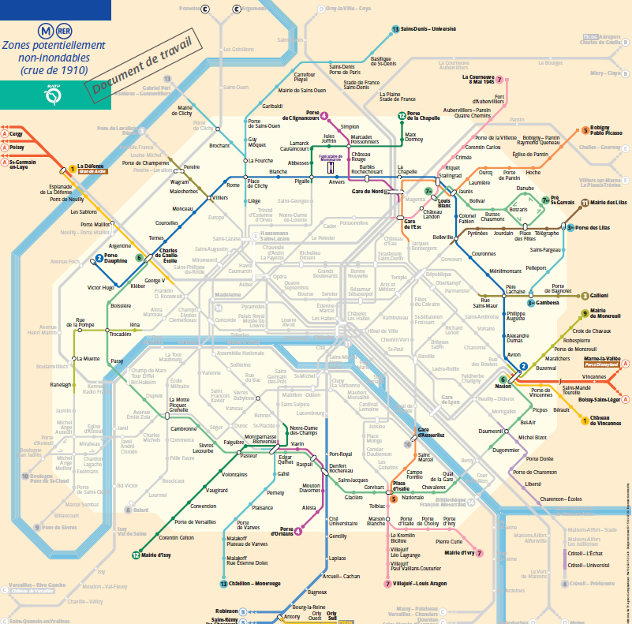
1) CONNAITRE LES RISQUES
Impact d’une crue centennale sur le métro :
Source : Document de travail RATP, 2011

Slide 22
Et les pouvoirs publics ?

Slide 23
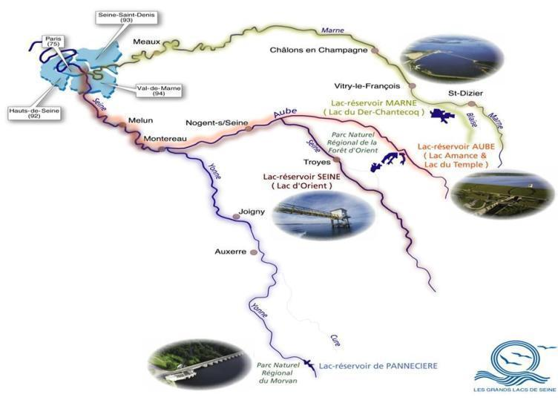
La construction de 4 lacs réservoirs :
https://www.youtube.com/watch?v=rQQ-QyvY88Y&feature=youtu.be
Notes:
Construction de lacs réservoirs de 1949 à 1990 avec stockage de 800 M de mètres 3. Pour une crue de type 1910 : abaissement ligne d’eau de 70cm environ….

Slide 24
Des travaux après la crue de 1910 (creusement du lit de la Seine, rehaussement des ponts…) mais uniquement à Paris…
Construction de protections locales (digues et murettes) : avec des niveaux de protection variables entre Paris et la petite couronne
AUCUNE DE CES PROTECTIONS NE PEUT EMPÊCHER UNE INONDATION DE SE PRODUIRE….
Notes:
Avant : population était concentrée essentiellement à Paris donc niveaux de protection moindre en petite couronne…

Slide 25
Comment, en tant que citoyen, puis-je m’y préparer concrètement ?
Notes:
Les comportements de la population vont permettre d’améliorer la situation ou de la dégrader : chacun à son échelle doit agir même si c’est la politique du petit pas : une personne prévenue qui a anticipé le risque n’aura pas ou très peu besoin de l’aide des autorités qui seront débordées, ce qui soulagera la charge des autorités.

Slide 26
2) PREPARER SON PLAN D’URGENCE
Si vous décidez d’évacuer ?
  Avoir son kit d’urgence
  Avoir pensé à une solution alternative d’hébergement et savoir comment s’y rendre
Si vous restez chez vous et acceptez de vivre en mode « dégradé » ?
  S’être inscrit sur le registre communal des personnes vulnérables pour être contacté régulièrement par la mairie
  Avoir son kit d’urgence
  Avoir des réserves d’eau et de nourriture
Notes:
Ce qui est essentiel c’est de se préparer càd d’anticiper pour ne pas être pris de court au moment où les autorités annonceront l’arrivée d’une inondation.

Slide 27
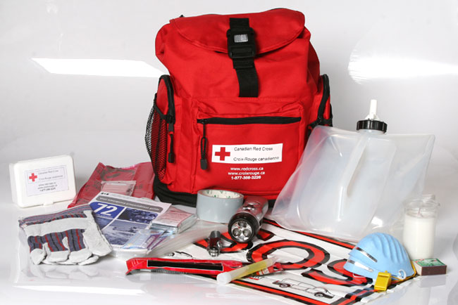
3) PREPARER SON KIT D’URGENCE
A VOUS DE JOUER !
Notes:
2 minutes pour la réaliser.
Soit vous le préparez et le gardez chez vous sous forme d’un kit/valise/sac soit vous vous assurez d’avoir tjr avec vous les éléments nécessaires à sa constitution pour être capable de le réaliser rapidement en cas d’inondation imminente.

Slide 28
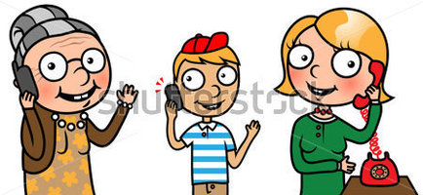
4) EN PARLER AUTOUR DE SOI
Notes:
4ème étape : j’en parle autour de moi : à ma famille, mes amis, mes voisins…je sers de relais d’information et de sensibilisation

Slide 29
4) EN PARLER AUTOUR DE SOI
LIENS UTILES :
Vidéo d’aide à l’élaboration d’un kit d’urgence : http://www.preparez-vous.gc.ca/cnt/rsrcs/vds/prprng-kt-fr.aspx
Auto-diagnostic de vulnérabilité de votre habitation : ABRI ou l’hABitat face au Risque Inondation
http://www.habitat-inondation.calyxis.fr/-Autodiagnostic-ABRI-R-36-.html
Notes:
ABRI : diagnostic en ligne qui dure 15 minutes et est gratuit. Très intéressant et reprend toutes les étapes de préparation que nous venons d’aborder:
1/ remplir informations personnelles (adresse, situation maritale, type de logement…).
2/ Tester la sécurité de sa famille, de ses biens et de ses connaissances (constitution d’un kit de survie, bons comportements, préparation d’un plan d’urgence…).
3/ Résultats/bilan avec points forts et points à améliorer

Slide 30
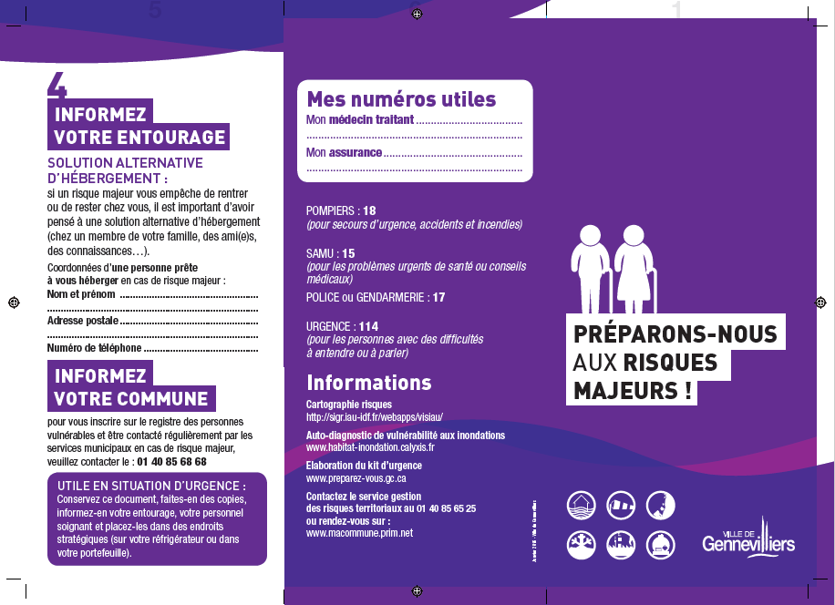
4) EN PARLER AUTOUR DE SOI

Slide 31
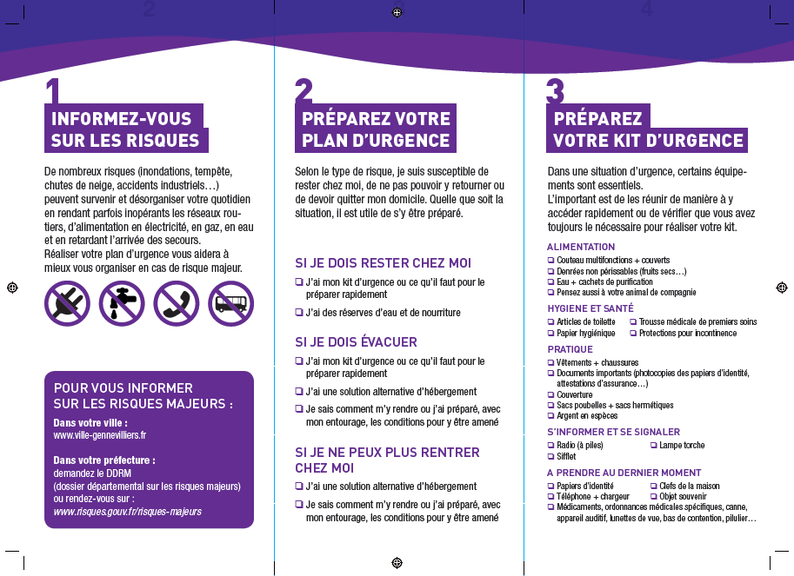
4) EN PARLER AUTOUR DE SOI

Slide 32
DONC :
Connaître les risques, c’est une première étape…
S’y préparez, c’est bien.
Relayer le message autour de soi, c’est encore mieux !

Slide 33
Votre commune se prépare également !
Rôle du maire essentiel :
  Prévention des risques (entreprises, scolaires, seniors…)
  Gestion de crise
Outils mis en place à l’échelle communale :
  Plan communal de sauvegarde
  Plan de continuité d’activité
Notes:
PCS : enjeux existants, mesures de sauvegarde à prendre, recensement des capacités communales pour gérer la crise (lieux d’hébergement…)
PCA : identifier les prestations à suspendre, celles à maintenir et celles à renforcer pour organiser et assurer la continuité des prestations municipales.

Slide 34
A noter :
Atelier grand public : samedi 12 mars 2016
Avril 2016 : sortie AGIR pour visiter les lacs-réservoirs

Slide 35
MERCI DE VOTRE ATTENTION !!!

